Slide 1
戶外學習日 (10-03-2018)
交通工具

Slide 2
從學校步行到奧運站

Slide 3
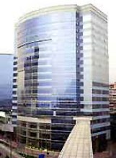
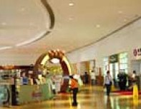
從奧運站乘坐港鐵到中環站

Slide 4
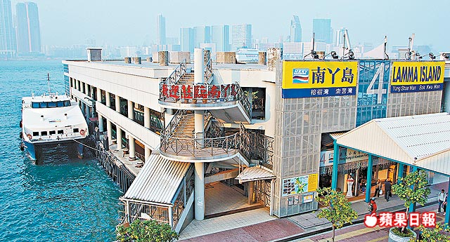
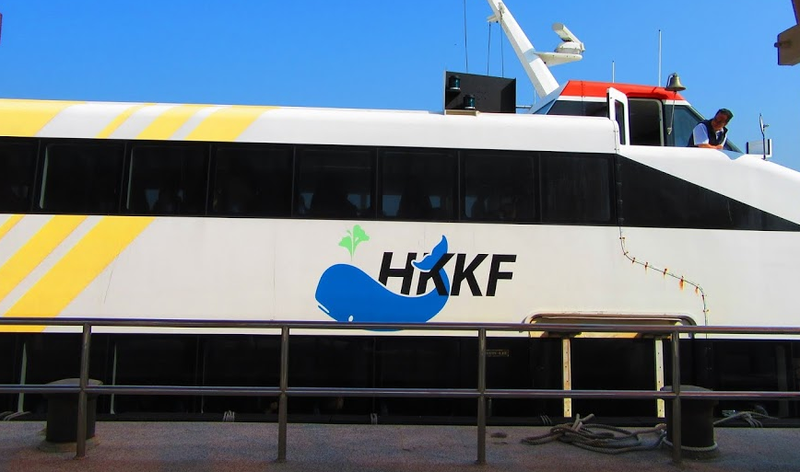
從中環乘搭渡輪到南丫島

